Slide 1
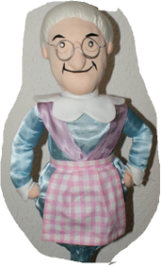


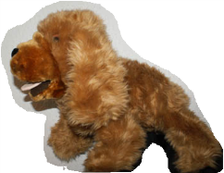
Evite les confusions avec MAMIE GRAMMAIRE
Aujourd’hui le mot :
A
Ne confonds pas avec :
LA LETTRE A (1ère lettre de l’Alphabet)
l’interjection : AH HA
C’est le mot que tout le monde confond le plus !
Il peut être :
Attention
J’ = AI
Tu = (Avec un S) AS
Il = A (Sans S)
Le Verbe auxiliaire AVOIR (au présent)
a
Il vraiment un beau costume
On peut le remplacer par le même verbe AVOIR à l’IMPARFAIT: Il AVAIT
AVAIT
Il vraiment un beau costume
Avec ACCENT sur le à
Invariablebien sûr
Préposition
Prends bien l’habitude de dire
à CHAQUE FOIS A / AVAIT
pour retrouver le verbe.
à
Je termine ce devoir temps,
Dans les dictées , notamment au COLLEGE tu perds 2 POINTS si tu confonds a et à , alors FAIS ATTENTION !!

